Slide 1

«Любов до Батьківщини починається з родини»
(Ф.Бекон)

Slide 2
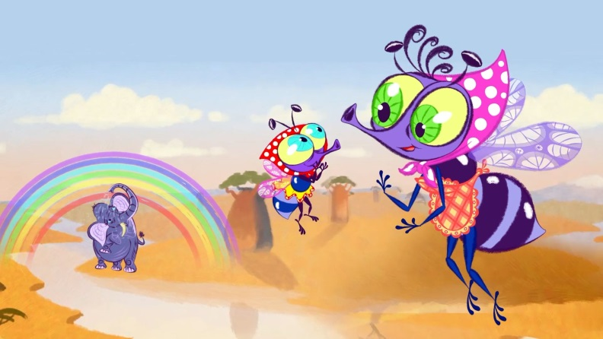
«Сім’я – маленька держава,
яка має свої закони,
права і обов’язки, традиції ,
що передаються від роду до роду,
цінності.
Сім’я – не осередок держави.
Сім’я – це держава і є»
(Сергій Довлатов).

Slide 3

«Сім’я – це те первинне середовище, де людина повинна вчитися творити добро»
(В.Сухомлинський)

Slide 4
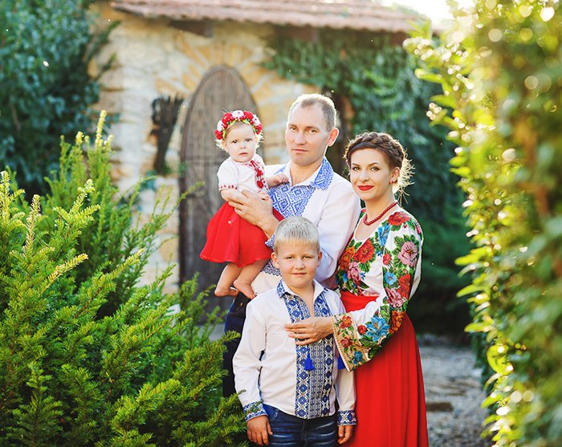
«Міцна сім’я – міцна держава»

Slide 5
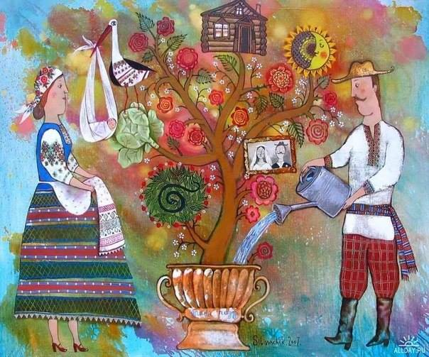
«З роду в рід кладе життя мости,
Без коріння саду не цвісти,
Без стремління човен не пливе,
Без коріння сохне все живе.»

Slide 6

«Земля без води мертва,
людина без сім’ї – пустоцвіт»

Slide 7
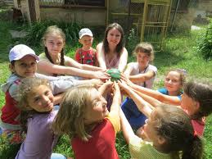
«Людина без братів і сестер –
самотнє дерево»

Slide 8
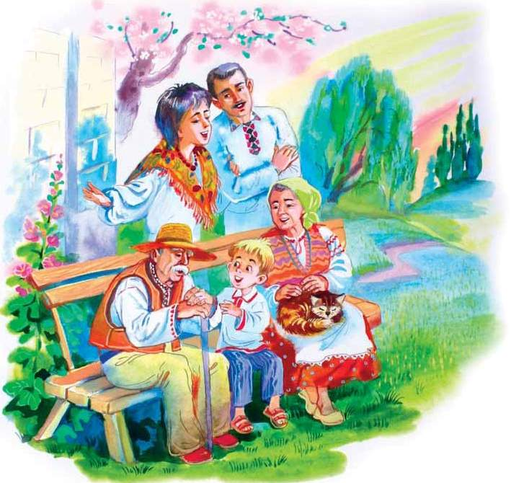
«Людина без сім’ї, що дерево без плодів»

Slide 9
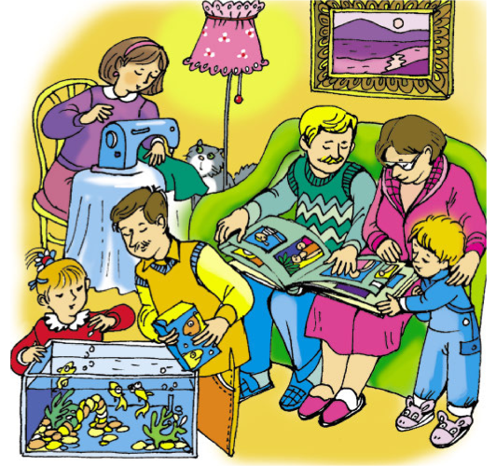
«Без сім’ї і свого роду – немає нації, народу»

Slide 10

Прислів’я:
«Оцей пальчик – мій дідусь,
Оцей – моя бабуся,
Оцей пальчик – мій татусь,
Оцей – моя матуся,
А цей пальчик – оце я!
А це вся моя рідня!»

Slide 11
«Яка сім’я – такий і я»
«Шануй батька й неньку, то буде тобі скрізь гладенько»
«Без роду, хоч з мосту та в воду»

Slide 12

«Багато дітей у сім’ї –
Божа благодать»
«Дерево тримається корінням,
а людина сім’єю»
«Годуй діда на печі,
бо й сам там будеш»

Slide 13
«Шануй батька та Бога – буде тобі всюди дорога»
«Для онука дідусь – розум, а бабуся – душа»
«Як батьки ставлять до своїх батьків, так і діти ставитимуться до них»

Slide 14
«Молодь багата мудрістю батьків»
«У нашому роду нема переводу»
«Сім’я міцна – горе плаче!»
«До свого роду хоч через воду»
«Як мати рідненька,
то й сорочка біленька»

Slide 15
«Батько – рибалка,
то й діти у воду дивляться»
«Який кущ, така й хворостина,
який батько, така й дитина»
«Які мамка й татко, таке й дитятко»
«З кривого дерева – крива й тінь»
«Яке волокно, таке й полотно»

Slide 16
«Яка гребля, такий млин; який батько, такий син»
«Яке зіллячко, таке й сім’ячко»
«Від лося – лосята, а від свині – поросята»
«Батьки працьовиті – і діти не ледачі»
«Який рід – такий і плід»
Який дуб, такий клин, який батько, такий син»
«Яке дерево, такі його квіти; які батьки, такі й діти»

Slide 17

«Шануй батька й неньку –
буде тобі скрізь гладенько»
«Нащо й клад, коли в сім’ї лад»
«У дружній родині і в холод тепло»

Slide 18

Загадки про сім’ю (родину)
Ніжна, лагідна і мила,
На цей світ нас народила.
Я до неї пригорнуся,
Це ріднесенька…
Матуся

Slide 19

Хто усіх нас захищає,
Матінці допомагає?
З ним нічого не боюсь
Здогадались?
Це…
Татусь

Slide 20

Ще рідня у мене є!
Всім питання задає,
І вертлява, й невеличка,
Моя люба це …
(сестричка)

Slide 21
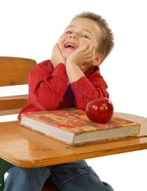
З ним ніколи не сварюся,
Іграшками поділюся.
Буду з ним дружити, грати.
Познайомтесь,
це мій …
(братик)

Slide 22

Ще голубонька рідненька –
Добра, мила і старенька.
Я ніколи не журюся,
Бо у мене є …
(бабуся)

Slide 23

Сивий, мудрий і поважний.
Заклопотаний, відважний.
Всього я в житті навчусь,
Бо зі мною мій …
(дідусь)

Slide 24

Хитрі очі, дві косички.
У веснянках ніс та щічки.
Непосида невеличка називається …
(сестричка)

Slide 25

Ніжна, лагідна, рідненька,
як голубонька сивенька.
Нам би небо прихилила.
Це … наша мила.
(бабуся)

Slide 26


Він чимало літ прожив,
на повагу заслужив.
Для матусі він — татусь,
а для мене він — …
(дідусь)

Slide 27
«Якщо позабудеш стежину до хати,
Яку дитинчам навпростець протоптав,
І матір, і рід свій, і слово крилате,
То значить, чужинцем бездушним ти став.»
(Р.Братунь)

